Slide 1
中學誠信教育教材《學而思》
友情與公義
（第一節）
澳門廉政公署

Slide 2
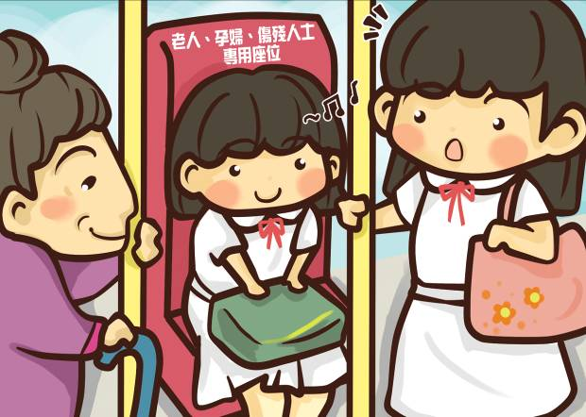
一．“情境的應變＂
這時你會……

Slide 3
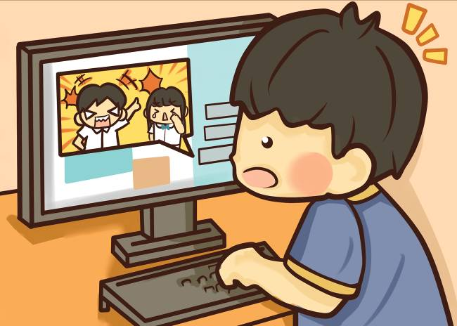
一．“情境的應變＂
這時你會……

Slide 4
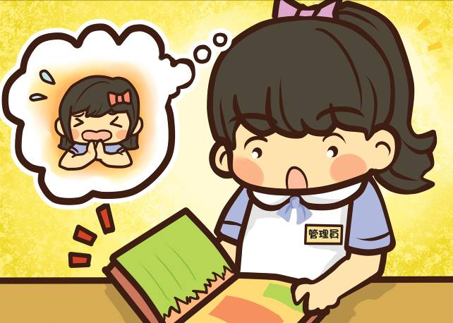
一．“情境的應變＂
這時你會……

Slide 5
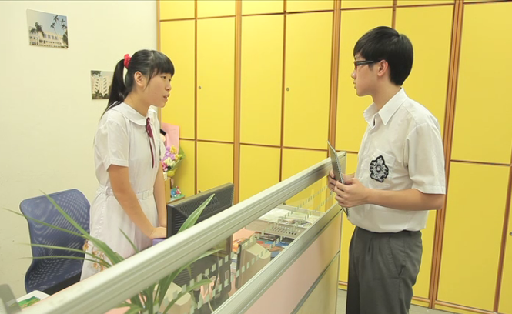
二．短片《兩難之間 》
按此播放

Slide 6
二．短片《兩難之間 》
討論：
對翠華“穿櫃桶底”不當行為有何看法？
如果你是金華，當發現翠華的不當行為時，你會怎樣做？
如果你是嘉茵，你對金華有何建議？

Slide 7
三．何謂“公義＂
“公義＂的簡述：正直無私、符合大眾利益的道理或舉動。
“公義＂的實施：包括適當的分配公有資源及對惡行的適當懲罰兩方面。
“公義＂的特色：必要的、具壓倒性的、善意的、博愛的、仁慈的、慷慨的和同情的等等。
與“公義＂有關的詞：公平、正義、公正無私、義不容辭。

Slide 8
四．個案討論
（完成工作紙）
邵女的好友把她突然多了錢花的事告訴邵姊，你認為她做得對嗎？為甚麼？
邵女的好友表示擔心邵女金錢的來歷，你認為她擔心甚麼？

Slide 9
四．個案討論
如果邵女今次沒有被揭發，你認為日後事情會有怎樣的發展？誰會受到影響？可能會有甚麽後果？
你認為邵女之後會將那告發的好友視作仇人嗎？若果真如此，你怎樣評價邵女？
設法制止朋友犯錯，可能會“得罪＂朋友、影響友誼。你有何看法？

Slide 10
四．個案討論
小結：
別人與自己關係的親疏，不是我們抉擇是否維護公義的原因。
真正的友誼，除了互助互愛之外，亦包括朋友之間的督促和指正、關心他們的發展和前途等。

Slide 11
五．後續活動
1. “友情？公義？” 思考題（工作紙）：
你認同阿琛這種“製作備份光碟”的行為嗎？為甚麼？
如果你是阿東，你會幫忙運送備份光碟嗎？為甚麼？
如果要阻止阿琛，你會用什麼方法呢？
如果阿東默許阿琛繼續做這種“製作備份光碟”的行徑，可能會導致哪些後果出現？

Slide 12
五．後續活動
2. 寫作：
對於“公義與友情”的兩難取捨情況，你面對過嗎？
或就你所知，你所認識的人有遇過嗎？
請寫出你面對這處境時的抉擇原則或實際心得
或你對他人曾作出的決定作出評價

